Slide 1
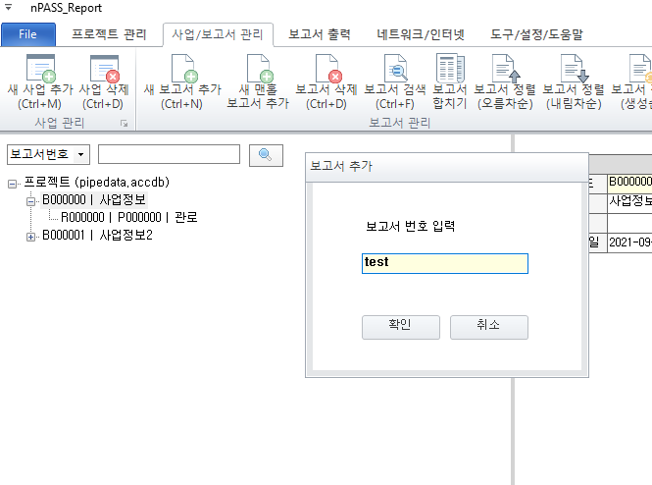
화면 Layout
맨홀 보고서 추가 방법
사업정보를 클릭한다.
새 맨홀 보고서 추가 버튼클릭
보고서 번호 입력
관로 및 암거 보고서와 다르게 반드시 사업정보를 클릭해야만 맨홀 보고서 추가가 가능하다.
②
①
③

Slide 2
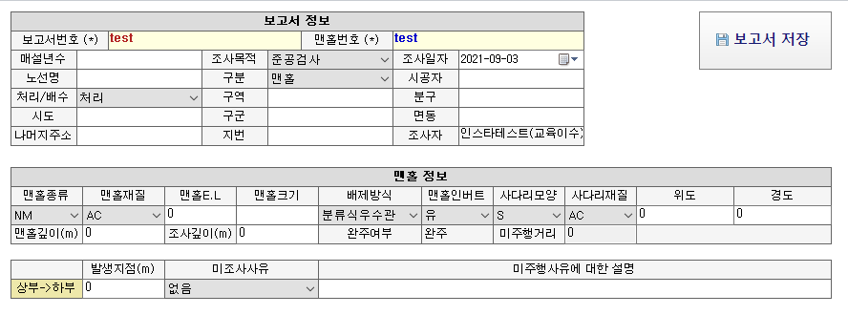
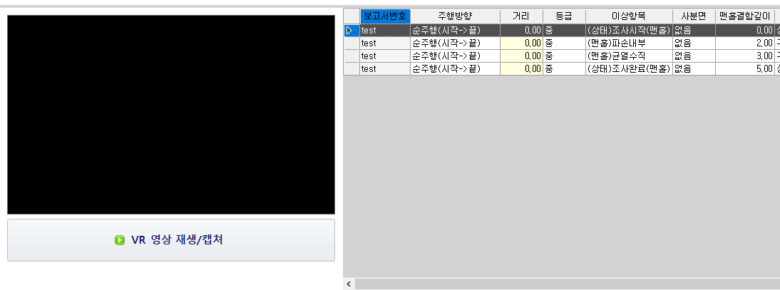
화면 Layout
맨홀 보고서 작성 규칙
맨홀보고서는 관로 및 암거 보고서와 작성 양식이 다르다.
보고서 양식은 보고서항목 중 ①의 구분 항목으로 확인 할 수 있다.
맨홀보고서의 이상항목의 이상항목의 위치는 거리가 아닌 ②의 위치인 맨홀결함 깊이에 입력해야 한다.
③의 노선명은 맨홀에서 하류쪽으로 이어지는 관로를 입력한다.
맨홀보고서 작성 양식
③
①
②

